Slide 1
俄罗斯方块
1152745 邱峰

Slide 2
项目特色
加入难度级别选择
随着得分越高，方块落下速度越快
在困难模式下，速度没提升一次，最底层会多出一排方块
在游戏的左边有设置栏选项，在不暂停游戏时，设置属性不影响游戏进程
游戏设有高分榜，程序关闭后，高分榜不会消失
游戏设有背景音乐的选择
使用强大的位运算

Slide 3
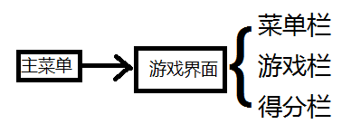
项目设计

Slide 4
菜单栏
暂停游戏
高分榜
音乐设置
主菜单

Slide 5
游戏栏
俄罗斯方块的游戏界面

Slide 6
得分栏
显示出目前的得分、速度
显示下一个方块

Slide 7
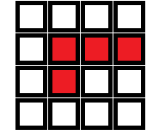
方块设计思想
每个方块由4*4的小方块构成，对有方块的地方颜色染红。用0和1来表示该方块信息，0表示改地方空白，1表示该地方有方块
转化为二进制的数字表示该方块存储信息
0000 0111 0100 0000=1856

Slide 8
方块下落
使用定时器，以用户目前的得分作为衡量标准，使用Timer定时让方块下落
同时，增设键盘监听器，保证用户在按下下落键的时候也能够响应

Slide 9
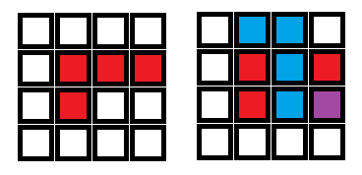
检测边界
方块的每一次移动需要检测边界，检测边界包括左右移动，变化的检测。
变化的检测如紫色部分需要额外检测

Slide 10
音频音效
提供4种不同风格的背景音乐供用户选择
运用Applet中的AudioClip 制作，期间曾经尝试过用JMF制作，但是带来的问题的载入到内存中消耗一定时间，需要增加载入时间，作为一个小游戏，考虑到速度的问题，最终还原到了AduioClip

Slide 11
位运算
游戏每一层为20个方块，一共25层。于是，需要一个bitmap的数据结构存储游戏每一层的状态。
容易想到用一个boolean view[25][20]的数据结构表示目前已经堆好的方块的状态。
位运算的优化：一个int 类型占4个字节，有32位0/1数字。取最后20位用来表示每一层的状态，例如，当一个int x=(0100 0101 1001 1101 0001)B时，1的位置表示这个地方有方块，0的地方表示这个地方没有方块。因此，bitmap数据结构可以被优化到int view[25]

Slide 12
位运算与普通方法比较（1）
判断第i行是否可以消去
普通方法
位运算
采用boolean view[25][20]的数据结构
For (int j=0; j<20; j++)
{
If (!view[i][j]) return false；
}
Return true；
采用 int view[25]的数据结构
If (view[i]==(1<<20)-1)
return true;
Else return false;
上述代码中
(1<<20)-1=1111 1111 1111 1111 1111
即一行如果是满的时候的状态。

Slide 13
位运算与普通方法比较（2）
判断第i行哪些位置有方块
普通方法
位运算
采用boolean view[25][20]的数据结构
For (int j=0; j<20; j++)
{
If (view[i][j])
第i行第j列有方块
}
循环20次
采用 int view[25]的数据结构
Int x=view[i];
While (x!=0)
{
int column=x & (x ^ (x-1)) ;
则log2(column)列有方块
x=x-column; }
x&(x ^（x-1）)的意思是取出右数第一个1，例如110100，经过这个运算后得到100
第i行有多少个方块循环多少次

Slide 14
位运算与普通方法比较(3)
创建一个方块（这里创建的意思是设定好一个方块的形状，具体由另外一个接口创建)以田字型方块为例
普通方法
位运算
Boolean newBlock[4][4];
newBlock[2][2]=true;
newBlock[2][3]=true;
newBlock[3][2]=true;
newBlock[3][3]=true;
Int newBlock;
newBlock=102;
//102=(0110 0110)b

Slide 15
项目遇到的困难
在刚刚开始做完俄罗斯方块的基本功能时，运行游戏，玩10分钟会崩溃一次。。。。
原因是在多线程处理的时候，比方说，方块正在下落的时候，用户按下了移动方块或者改变方块按钮的键。。这时候，出现很大的问题，导致坐标混乱，出现崩溃或者其他现象。

Slide 16
项目展示

Slide 17
Q&A

